Slide 1
소켓 프로그래밍 4
채팅 프로그램 구현

Slide 2
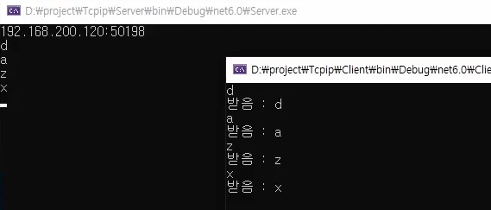
구현 과제 1 : 채팅프로그램 + 에코
서버측
클라측
2. 클라 측에서 받은 데이터를 출력 3. 데이터를 그대로 클라로 되돌려 준다.
1. 클라에서 데이터를 입력함.
4. 서버에서 넘어온 데이터를 재출력한다.
5. 다시 클라에서 메시지를 입력하여 보낸다.

Slide 3
구현 과제 2 : 1 대 1 채팅 프로그램
서버측
클라측
1. 서버 측에서 원하는 메시지를 입력 2. 클라에서 메시지가 오면 출력
1. 클라 측에서 원하는 메시지를 입력
2. 서버에서 메시지가 오면 출력

